Slide 1
ПРОЕКТ: «Тула для детей»
Выполнил:
ученик 3 «Г» класса
Лапшов Артём

Slide 2
Цели: Разработать маршрут и создать путеводитель для путешествия в город-герой Задачи: 1.Провести опрос среди одноклассников о Туле до презентации. 2. Изучить достопримечательности города. 3.Выбрать наиболее интересные и посетить их 4.Провести урок путешествие по Туле. 5.Создать подробный путеводитель для одноклассников 6.Провести опрос одноклассников после выступления.

Slide 3
Результаты опроса одноклассников до презентации, о том, знает ли кто то достопримечательности Тулы

Slide 4
в августе 1868 года пассажирские поезда отправились из Тулы в Орел!
В 1909 г. через Тулу проезжал император Николай II с семьей. А в 1977 г. приезжал Брежнев Л.И., чтобы вручить Туле “Золотую звезду” города-героя.

Slide 5
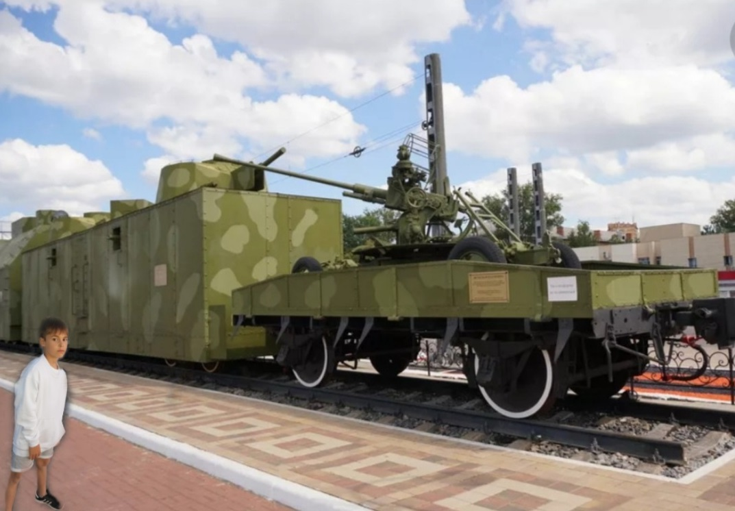
Мемориальный музей бронепоезда «Тульский рабочий» принял посетителей в 2015 году
Макет бронепоезда воссоздан с исторической точностью.

Slide 6
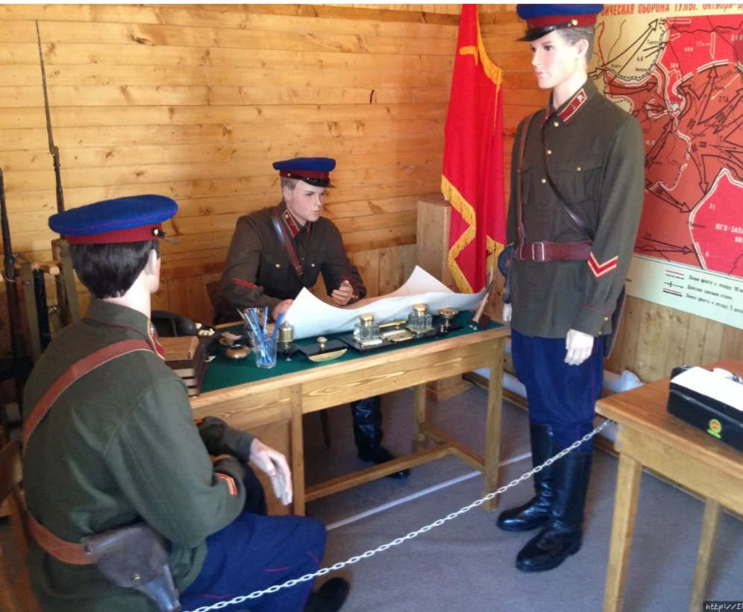
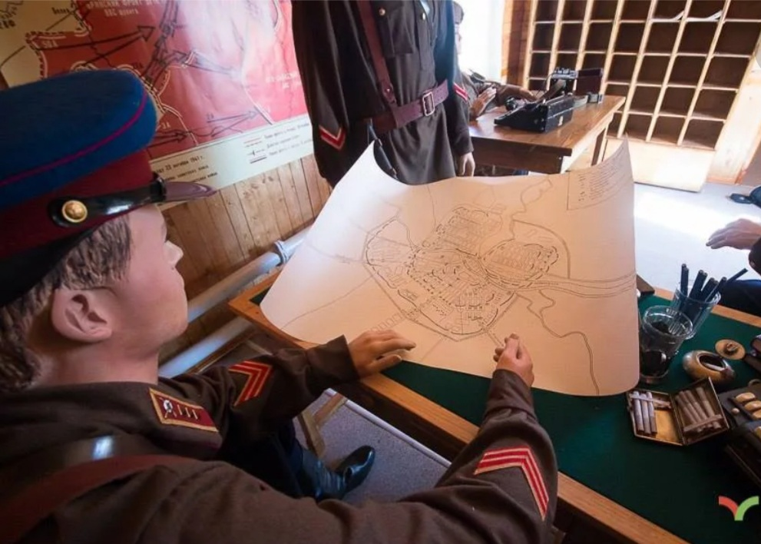
Экскурсии проходят в машинном отделении паровоза, штабном вагоне, вагоне для отдыха,

Slide 7
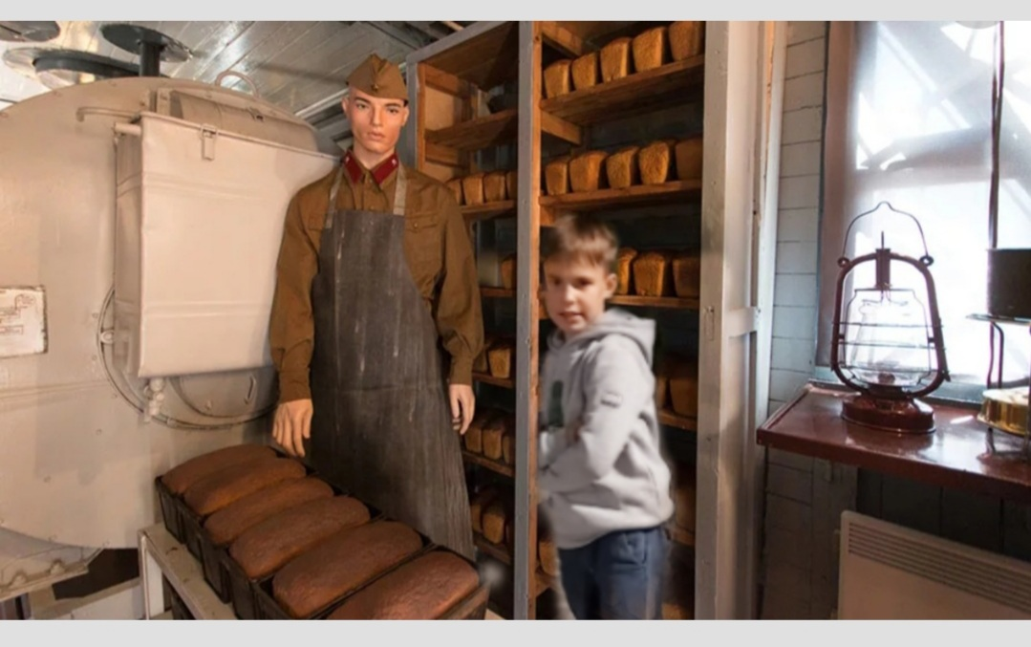
в вагоне-пекарне.
.

Slide 8
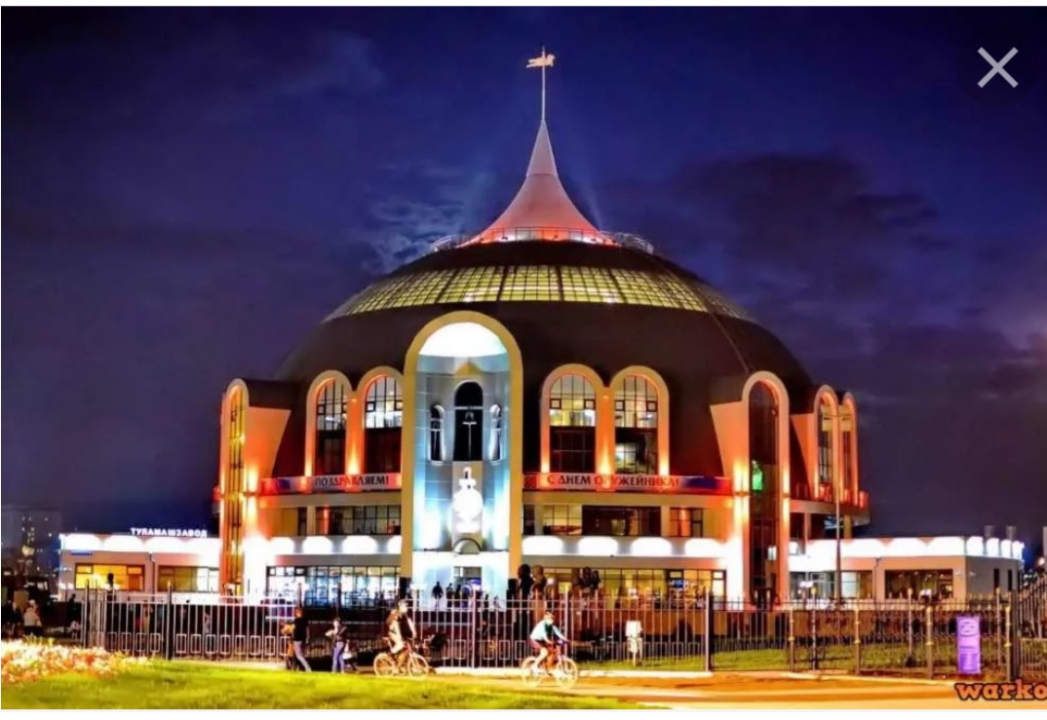
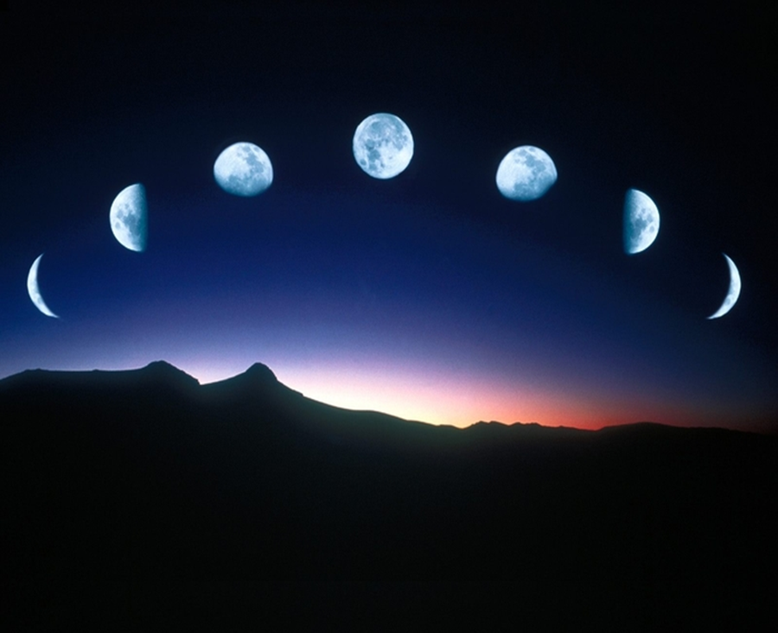
В 1775 году Екатерина II, будучи в г. Туле на оружейном заводе, увидела, уже большую к этому времени коллекцию оружия и распорядилась создать «Палату редкого и образцового оружия».
В 2012 году открылось новое здание Тульского музея оружия на набережной реки Упы в Заречье. Оно имеет характерную форму старинного шлема –шишака.

Slide 9
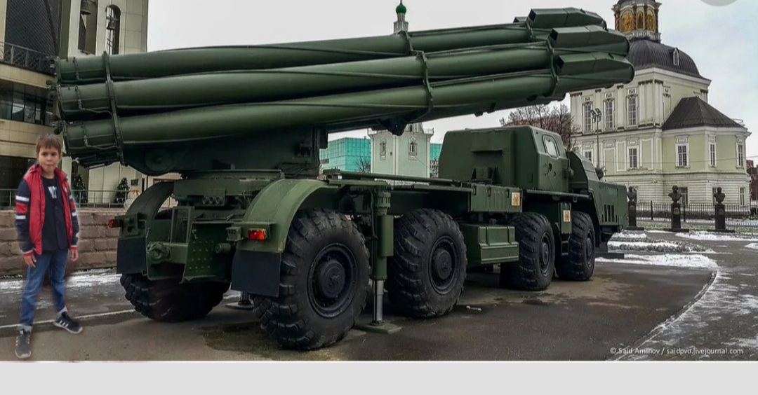
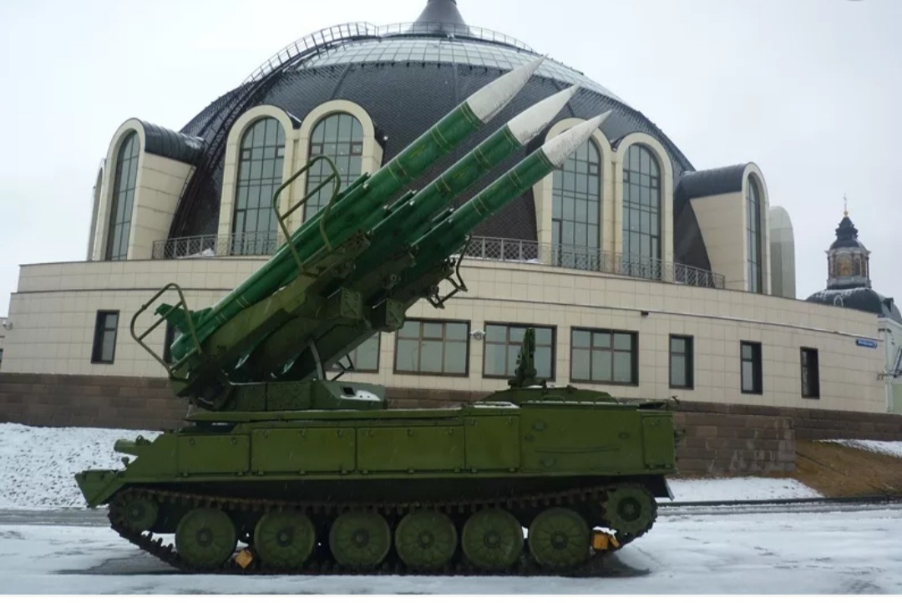
Выставка крупногабаритной военной техники «Стальные стражи»
Почти все эти боевые машины разработаны Тульскими оружейниками!

Slide 10
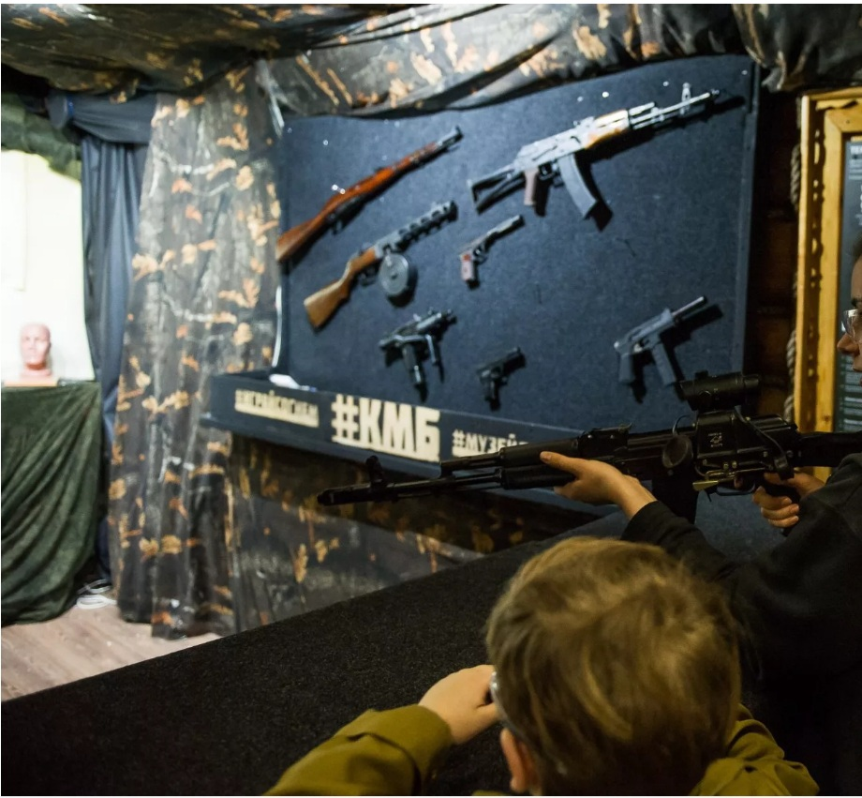
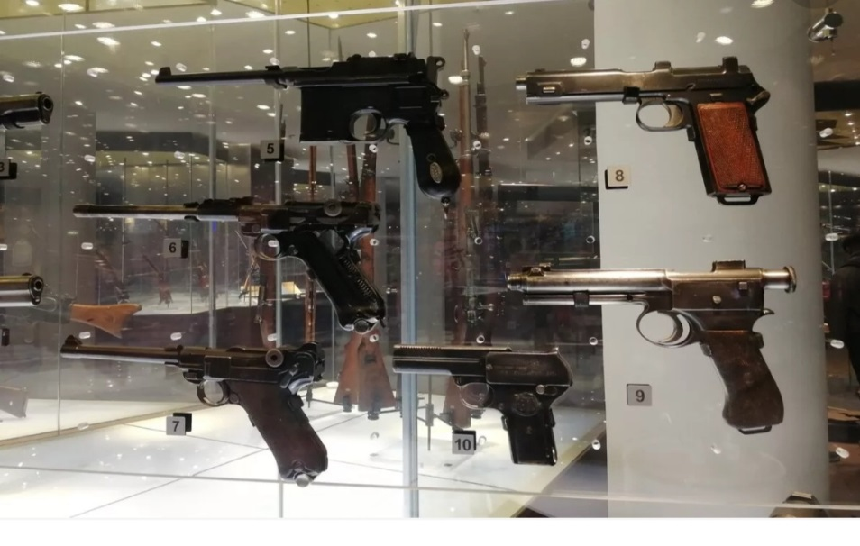
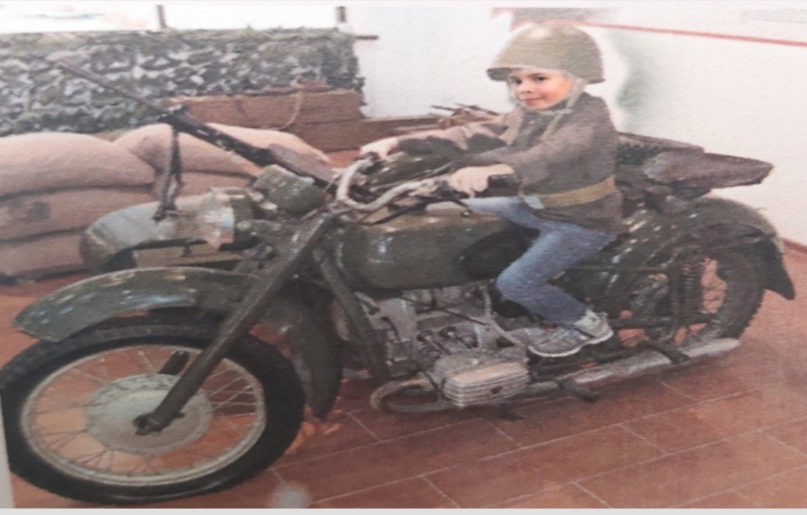
В музее можно подержать в руках настоящее оружие и пострелять из него в тире.
А еще одеть военную форму и сфотографироваться на память!

Slide 11
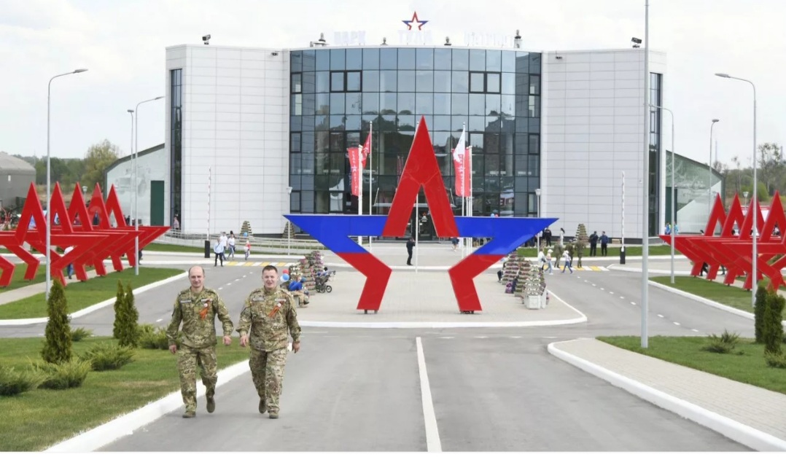
8 мая 2019 года, в Туле открылось еще одно пространство, где можно познакомиться с образцами вооружения и военной техникой времен Великой отечественной войны и послевоенного периода, это парк «Патриот-Тула»!

Slide 12
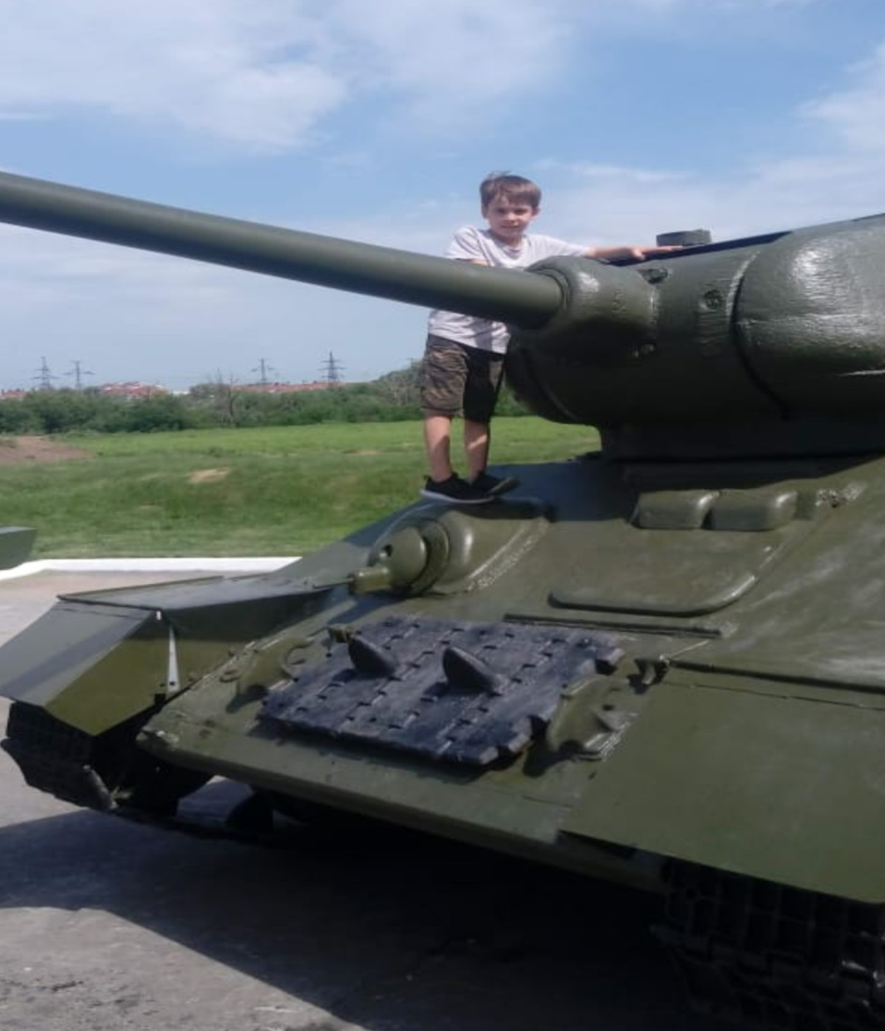
Макет деревянного кремля

Slide 13
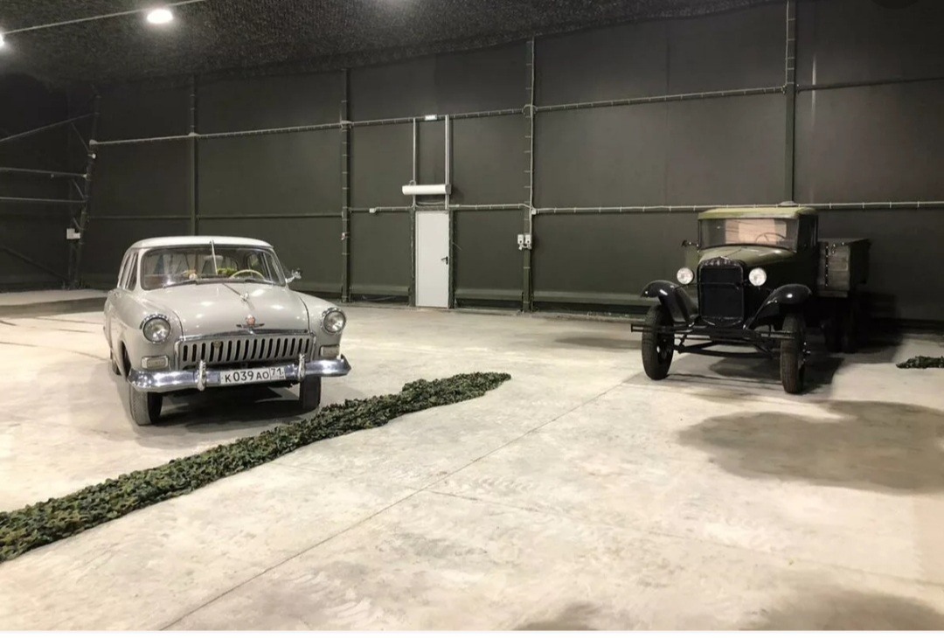
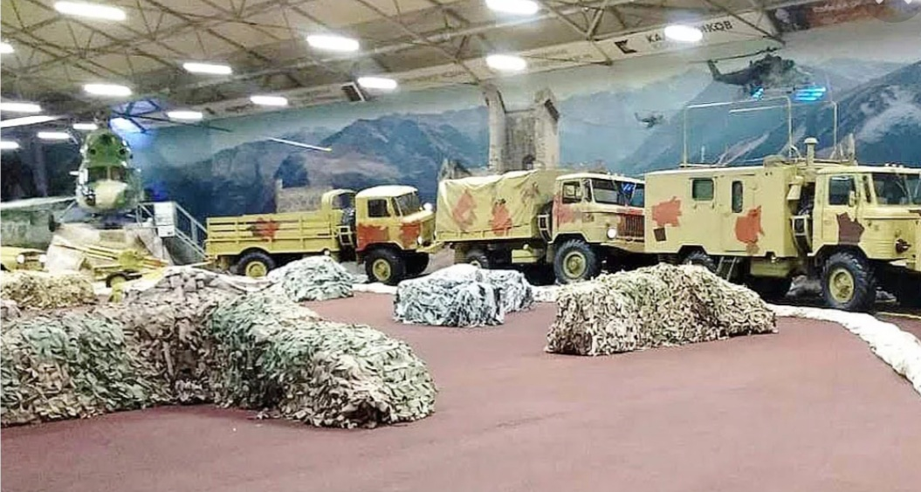
«Сфера будущего»
лазертаг
ретро-автомобили

Slide 14
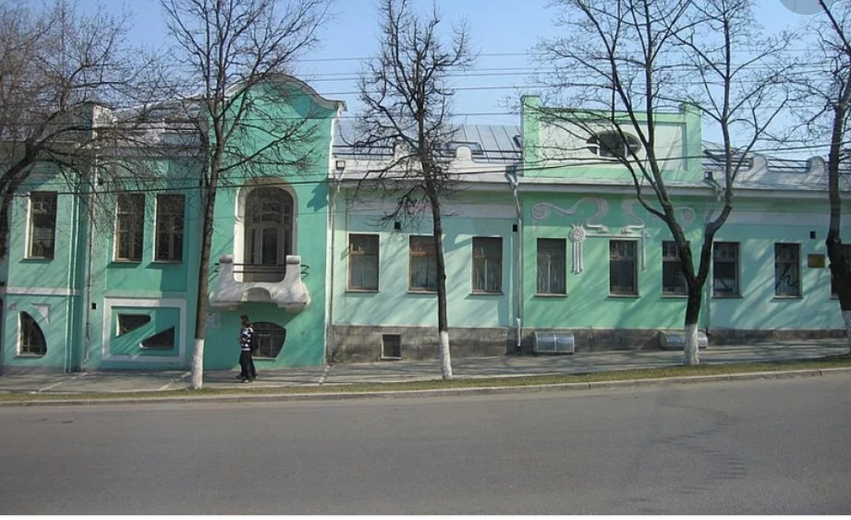
Музей «Тульские древности»
Оказывается , раньше это был дом Тульского купца Ермолаева-Зверева, построенный в 1902 …1906 годах.

Slide 15
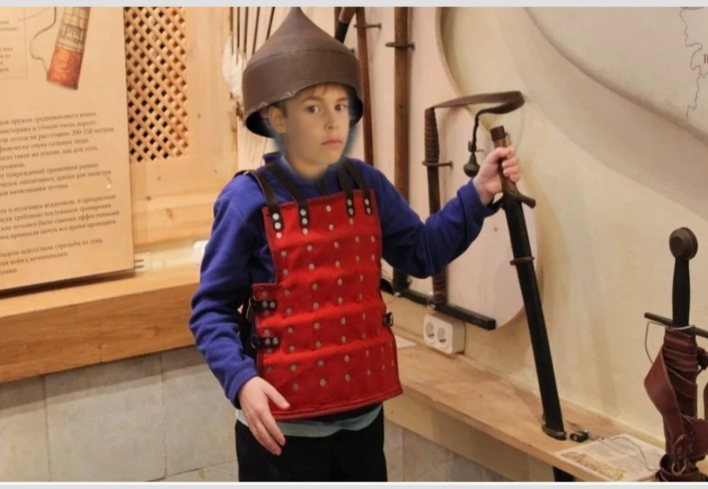
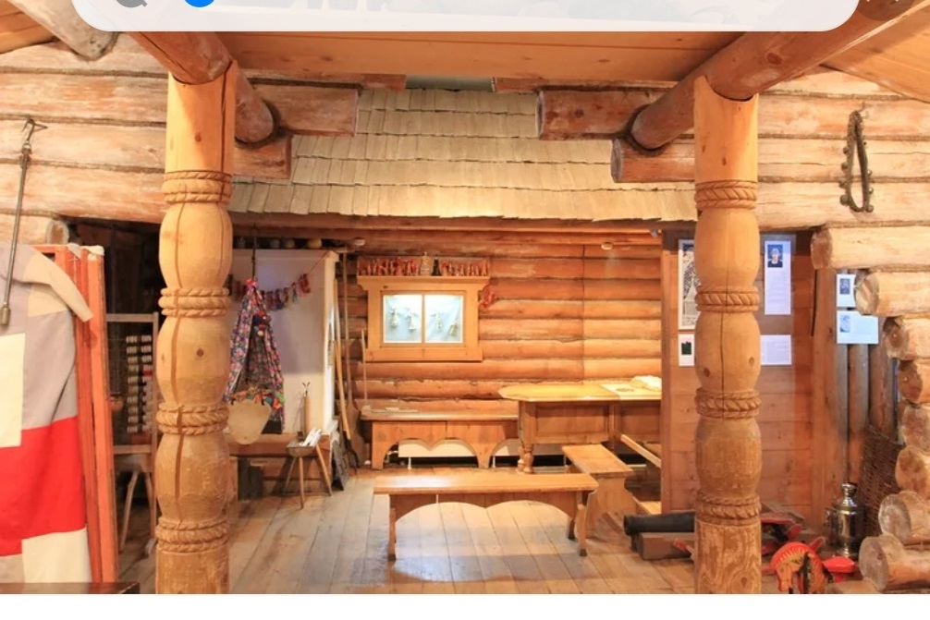
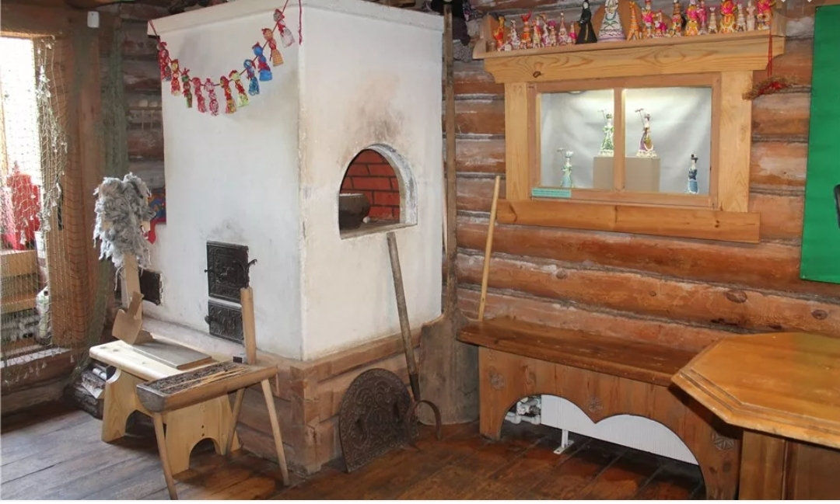
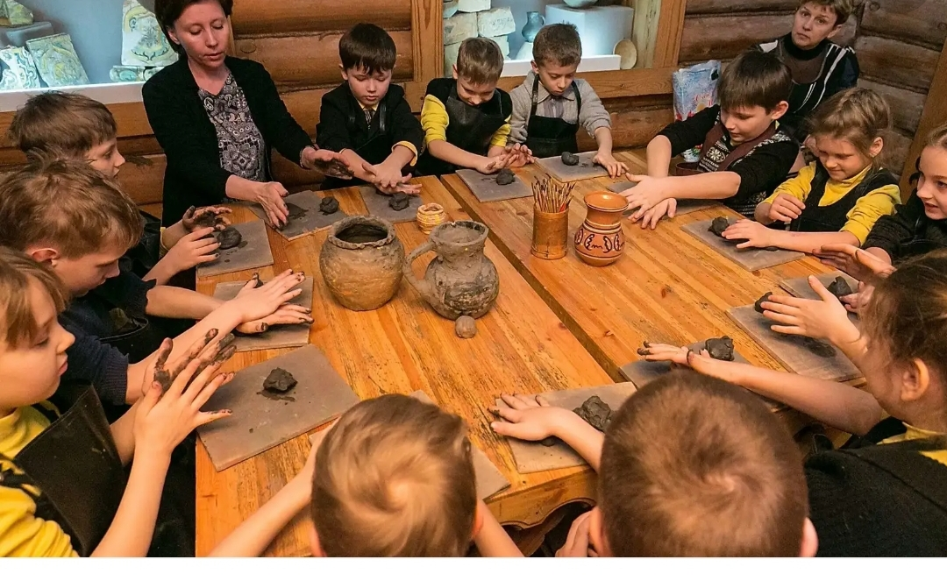

Slide 16
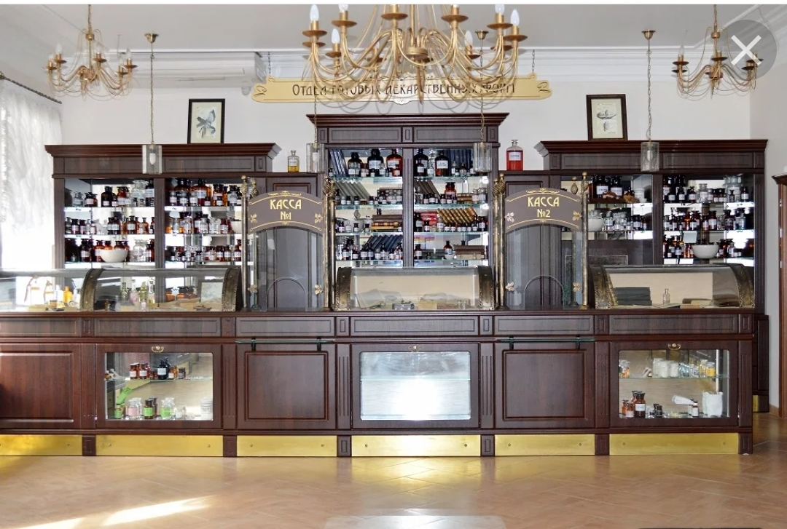
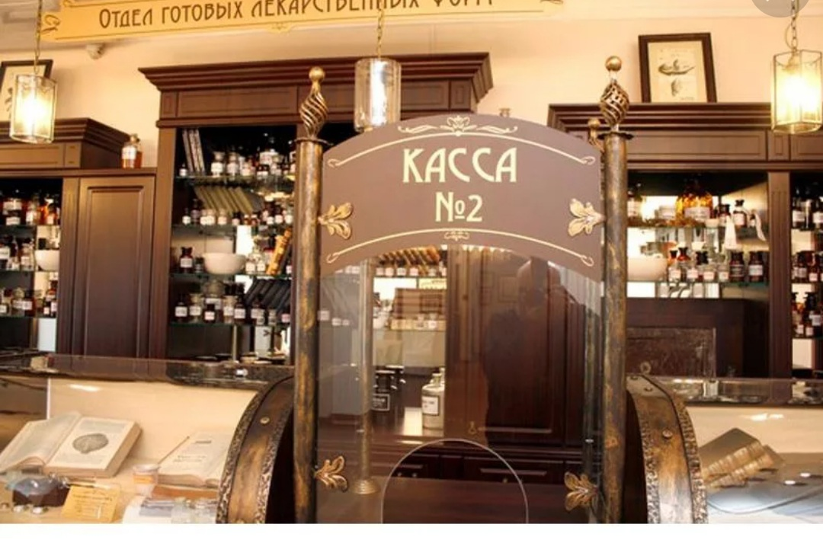
Оказывается, раньше в аптеки заходили не только, чтобы купить лекарства, но и чтоб поглазеть на невиданное. Поэтому в аптеках выставлялись заспиртованные животные, необычные гравюры.
Музей находится в старинном особняке, там воссоздана обстановка середины 19 века. В этом здании коллежский советник, провизор Ф.Г. Белявский впервые открыл в Туле аптеку.

Slide 17
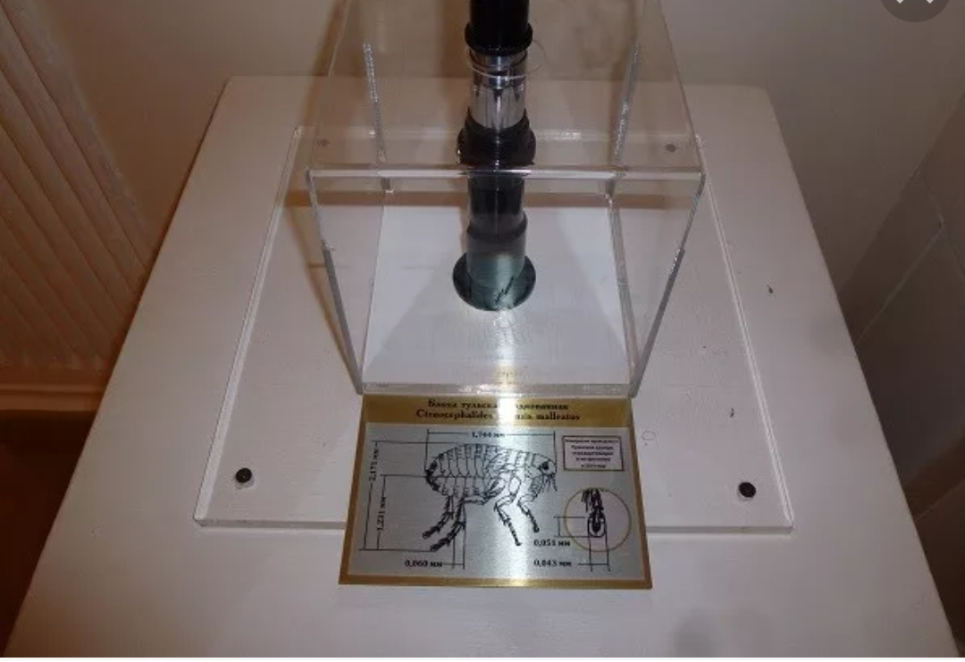
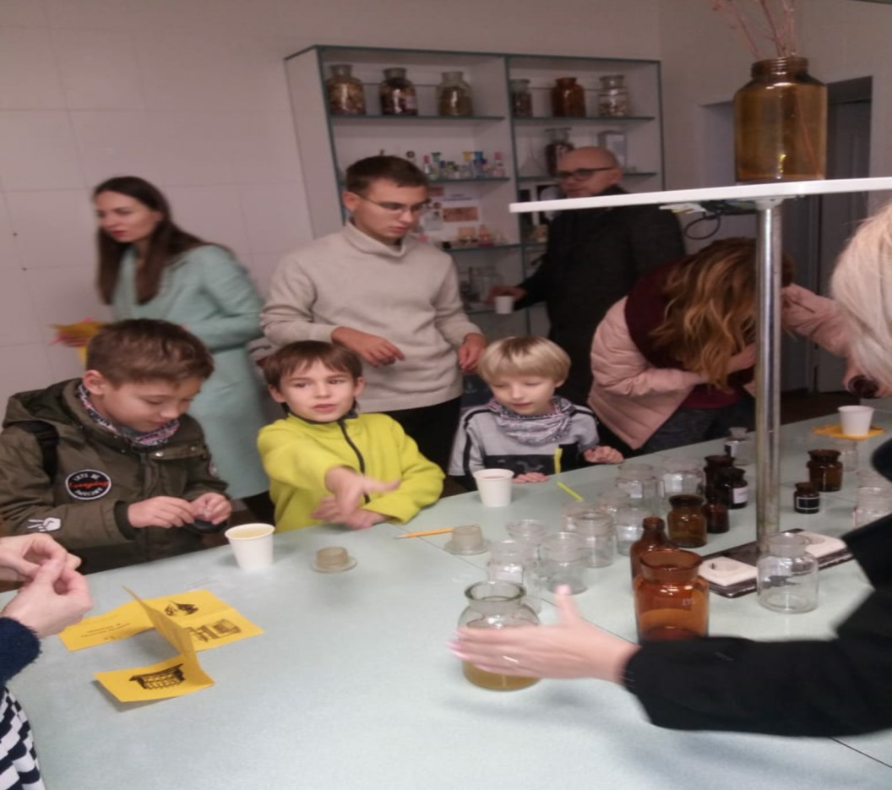
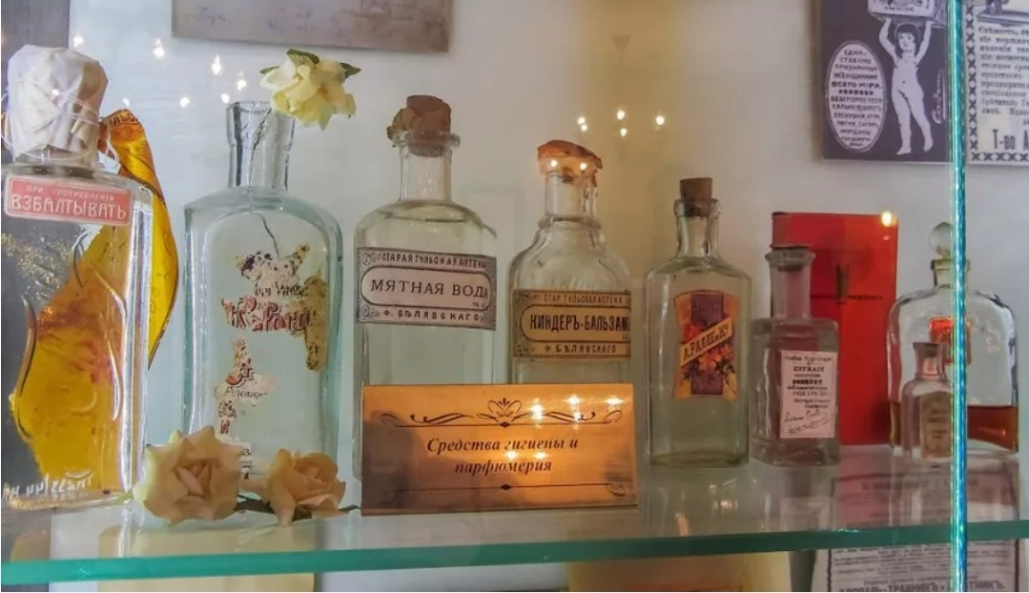
Автор подкованной блохи – современный «Тульский Левша» Николай Алдунин!

Slide 18
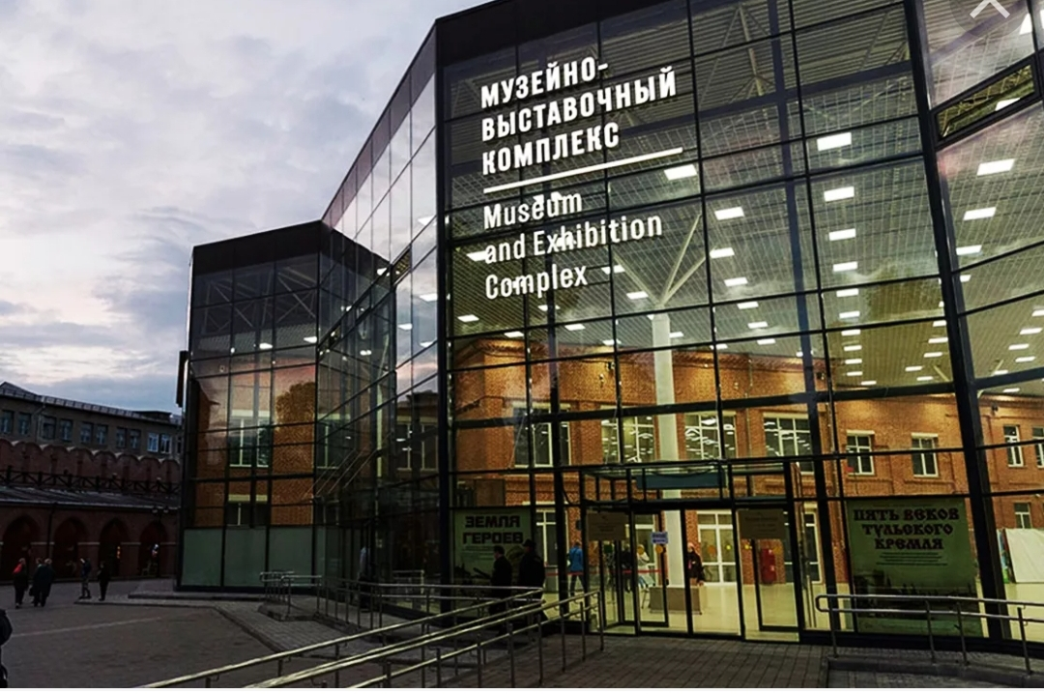
в 2017 году, в кремле открылся Музейно-выставочный комплекс, где расположилось сразу несколько музеев. Музей истории Тульского кремля, Военно-исторический музей и Археологический.

Slide 19
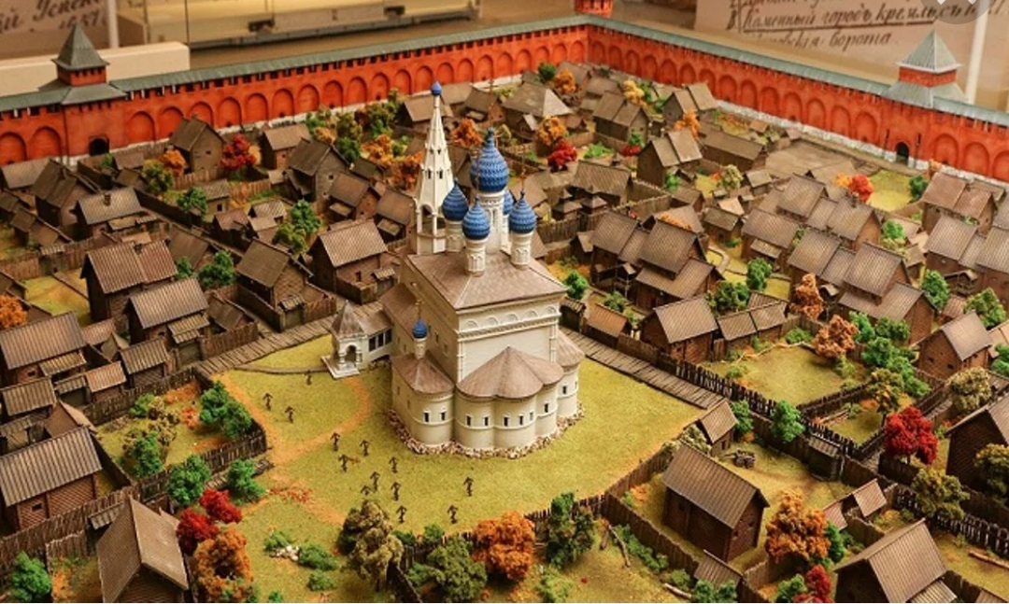
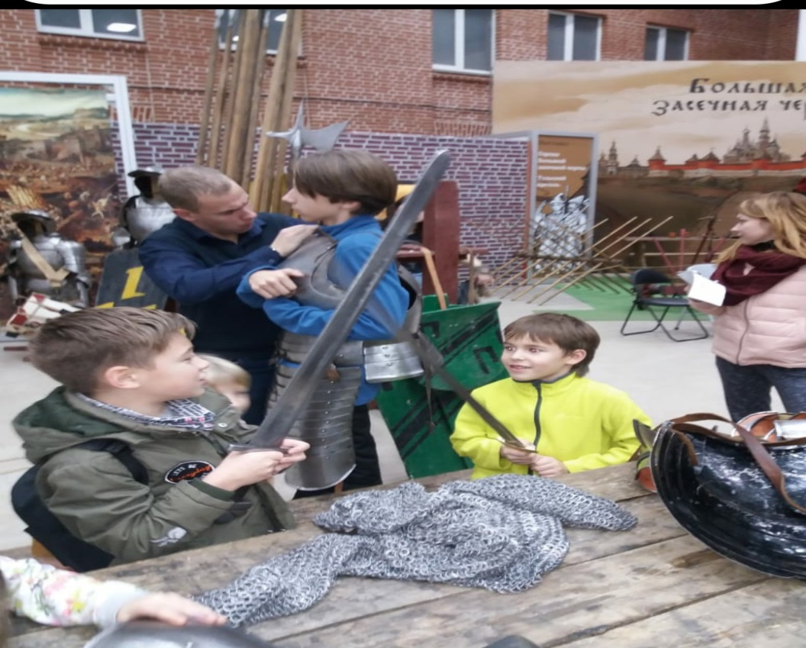
В музее проводятся мастер-классы, театрализованные экскурсии, квесты.
Макет Тульского кремля 17 века. Он уменьшен в 130 раз.

Slide 20
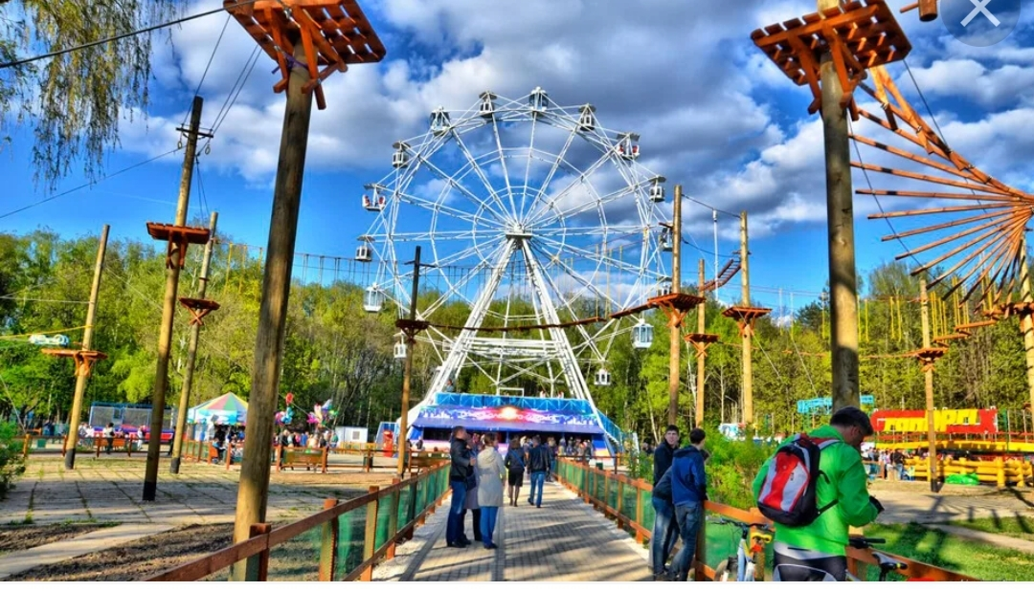
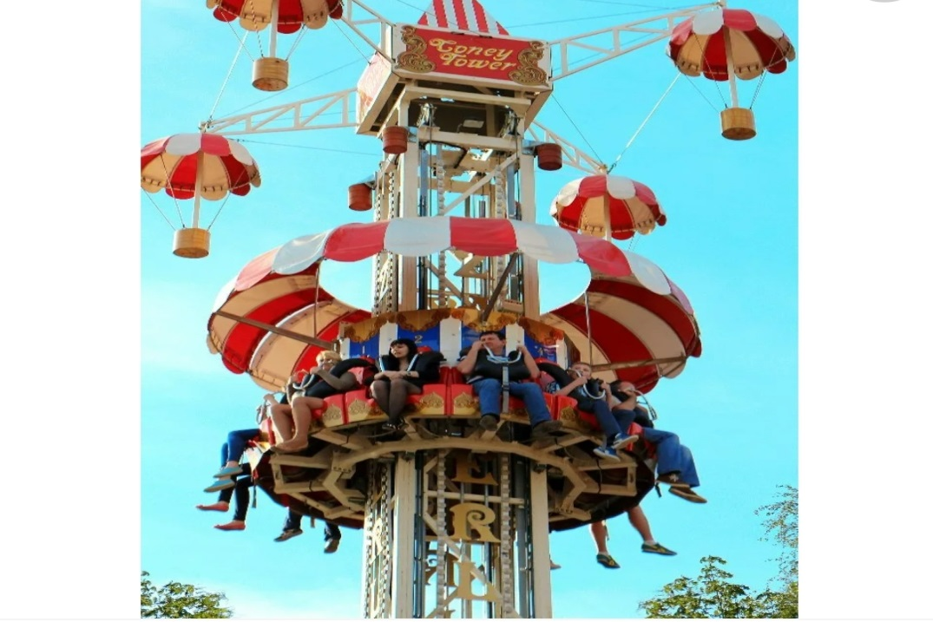
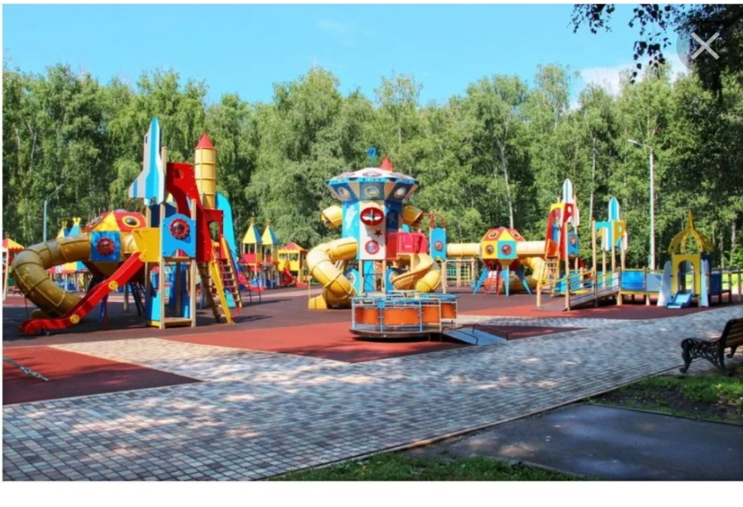
В парке есть различные аттракционы: Колесо обозрения, цепочные, экстремальные, для малышей, всего более 30-ти, игровые площадки: комплексы «Космос», «Замок», «Корабль»
Парк П.П. Белоусова

Slide 21
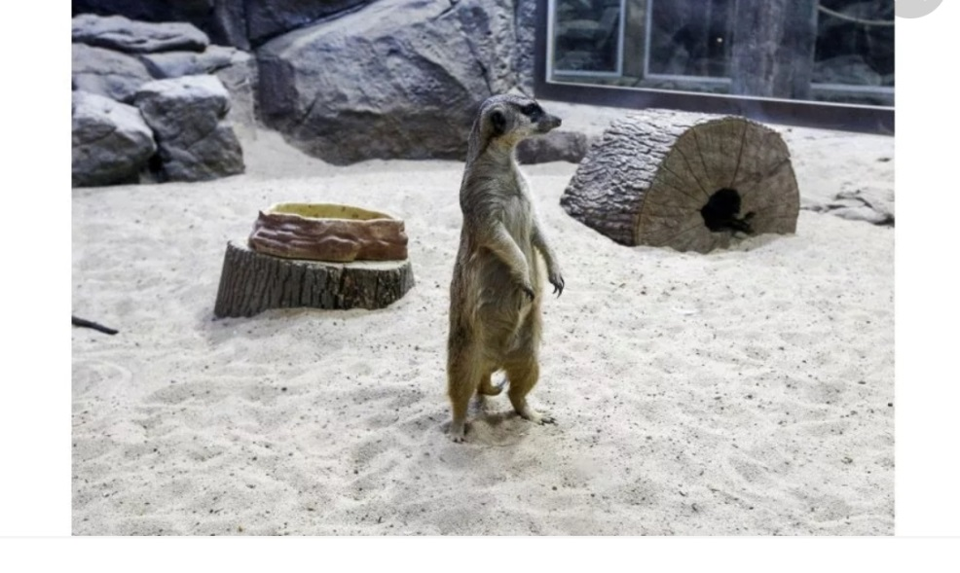
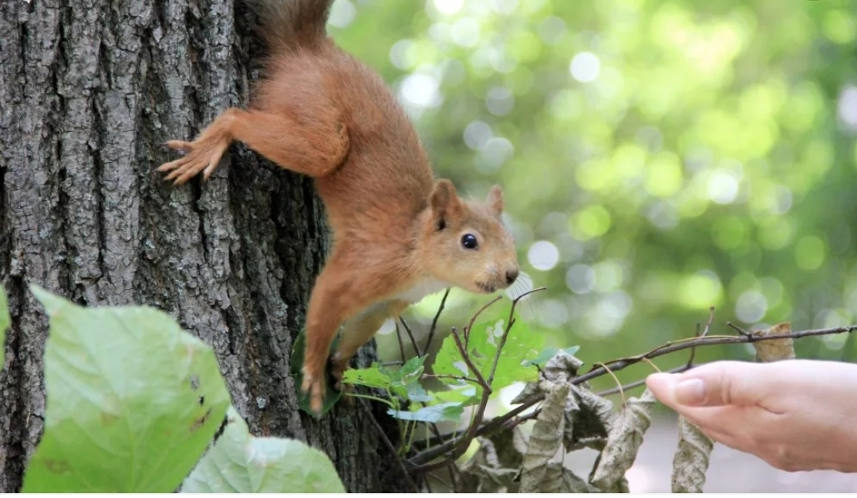
Самые любимые жители здесь- это белочки .Они привыкли к людям и едят с руки.
Для посещения здесь открыты: Экзотариум, зооуголок, трогательный зоопарк

Slide 22
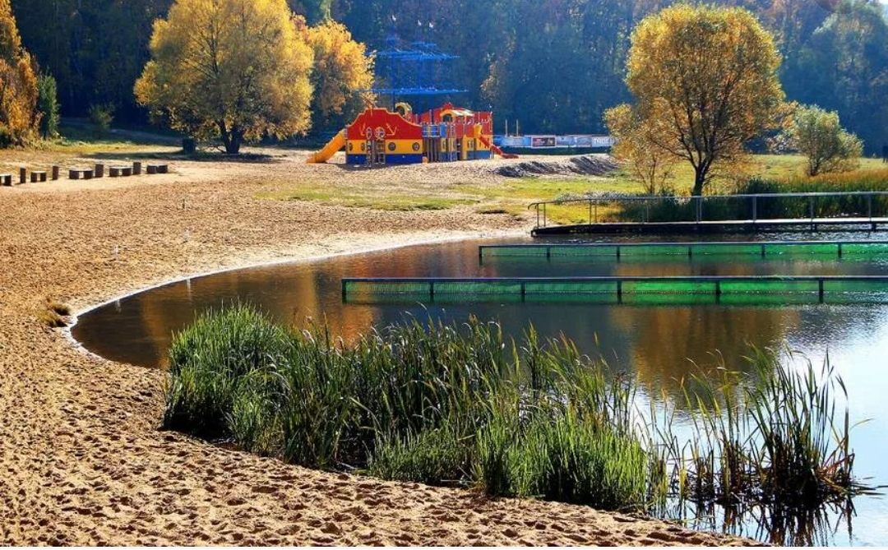
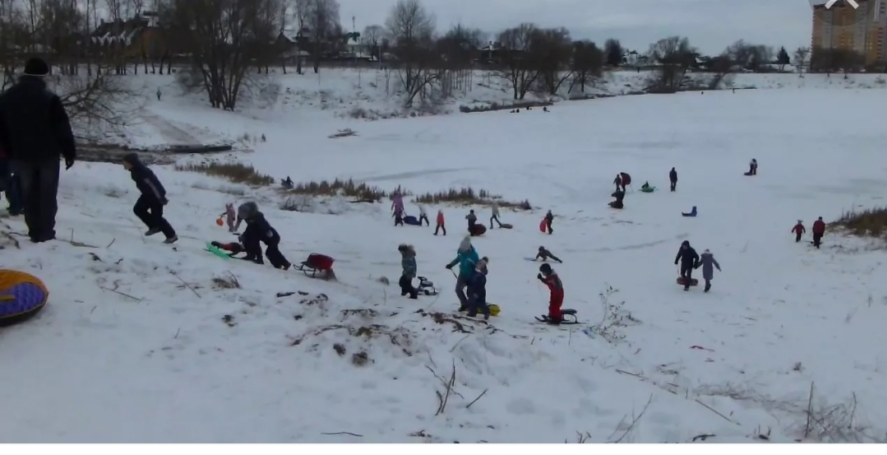
В парке можно отдыхать как на курорте! Чистый воздух, тенистые аллейки, красивые клумбы, кафе и конечно пляж! Есть место для купания, прокат лодок и катамаранов, профессиональные спасатели…
А зимой можно прокатиться с ветерком на большущей горке там, где летом был пляж!

Slide 23
Казанская набережная
Набережная названа так по храму Казанской Божьей Матери, находившемуся у западной стены кремля. В настоящее время на месте храма стоит Тульский машиностроительный колледж именем Никиты Демидова.

Slide 24
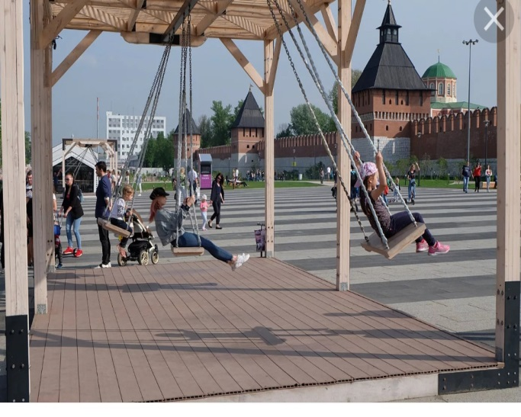
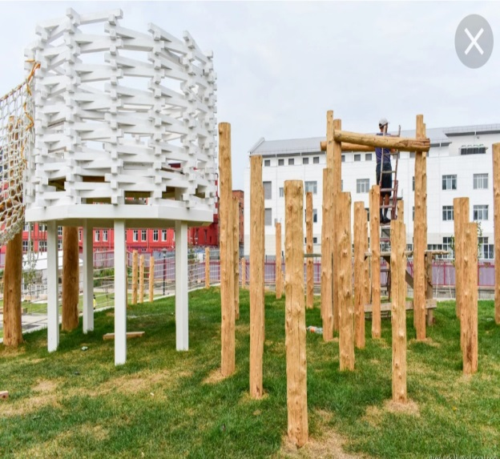
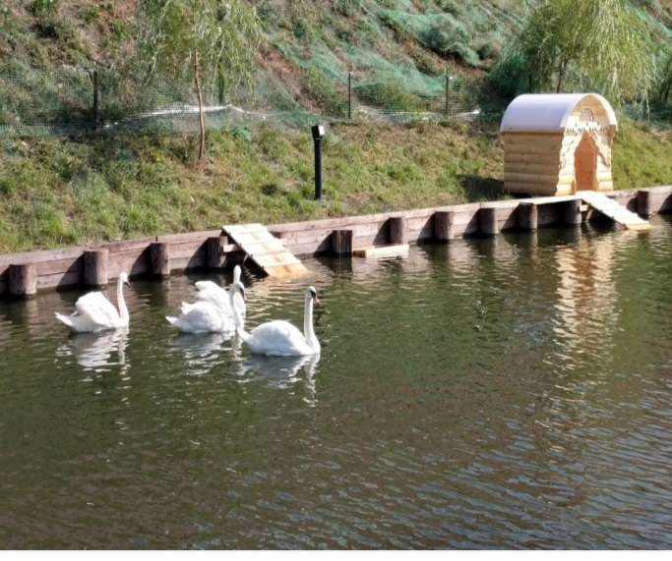
Это отличный отдых после длительной прогулки историческому центру!
На набережной есть игровые и спортивные площадки, карусель, прокат лодок, летний кинотеатр.
И, конечно. Много мест для фотографирования.
Мне очень интересен верёвочный парк, выполненный в стиле Засечной игры, и представляет сбой полосу препятствий.
При посещении набережной с детьми, в первую очередь, прийти именно сюда!
А ещё здесь живёт семья лебедей!
На набережной есть «крылатые» качели, зоны отдыха, прокат веломашин…

Slide 25
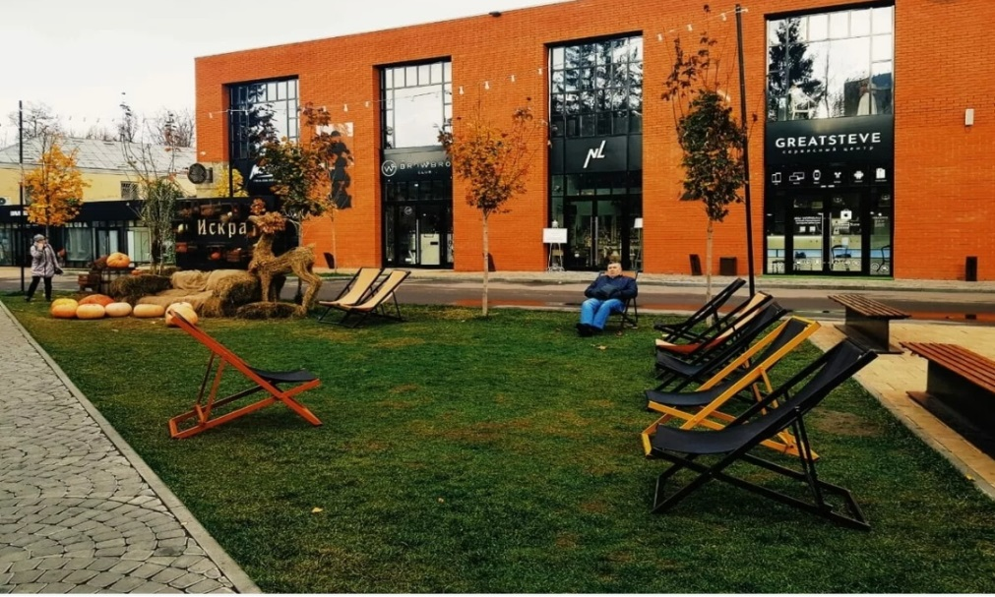
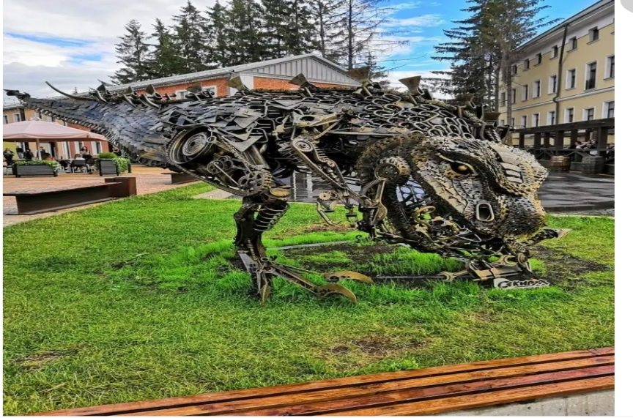
Совсем недалеко от Казанской набережной есть городское пространство «Искра». Интереснее всего здесь вечером, когда «Искра» загорается тысячью огоньков, и появляется ощущение, что гуляешь по сказке.
Железный динозавр словно охраняет «Искру»
На «Искре» проводят фестивали, кинематографические, гастрономические, сельскохозяйственные. В это время можно узнать много нового, побывать на мастер –классах, повеселится на творческих концертах, отведать чего-то вкусного.

Slide 26
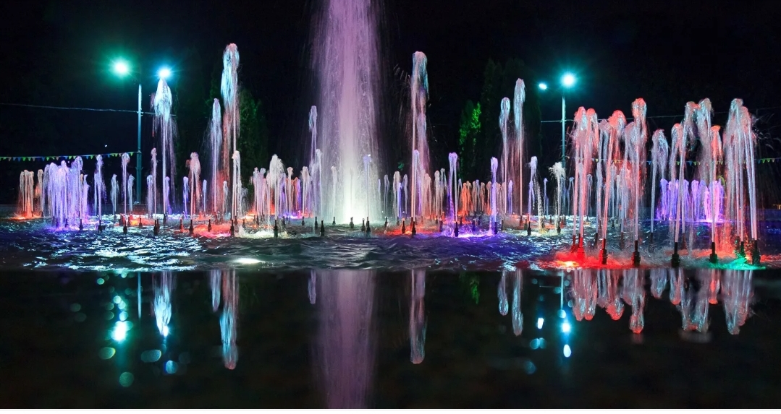
В самом центре стоит скульптура из металла, это огромная блоха и Левша, который её подковывает
«Ликёрка-лофт»
На «Ликёрке» часто проводятся праздники с детскими развлечениями, концерты, шоу мыльных пузырей, есть прокат велосипедов и самокатов.
А ещё в Туле много красивых фонтанов, вблизи которых комфортно гулять днём и тёплым вечером!

Slide 27
Путешествие в Тулу – хорошая идея для проведения выходного, так как она находится сравнительно недалеко от Москвы (ок.180 км) и туда можно съездить одним днем. Я рассказал вам о главных, на мой взгляд, интересных местах города и подготовил путеводитель с их адресами и режимом работы.
Спасибо за внимание!!!

Slide 28
О каких достопримечательностях вы узнали и запомнили из доклада?
Кто хотел бы побывать в г.Туле и посетить эти интересные места?

